Slide 1

Презентация по кейсу компании «Самолёт»
«Модель склонности клиента к приобретению машиноместа»

Slide 2
Задачи
Очистка и заполнение данных в представленых датасетах
Поиск клиентов, склонных к приобретению машиноместа на основе больших данных
Создать первоначальную “сырую” модель на почти не обработанных данных и проерить реузльтат.
Обучить модель прогнозирования покупки машиноместа.
Получив реультат по метрике ROC-AUC, сравнить с сырой моделью

Slide 3





Используемые ресурсы
Python + VS Code – язык программирования и редактор для работы с ним, на котором выполнен весь проект
Jupiter notebook – среда разработки, в которой работает весь ко.
Библиотека Sklearn – для обучения моделей и работы с ними
Библиотека Pandas – для работы с базами данных
Библиотека Matplotlib – для построения всех графиков

Slide 4
Ход работы
Этап 0
Этап 1
Этап 2
Этап 3
Подготовка к созданию первоначальной модели
Обучение первоначальной модели
Очистка train-датасета
Получение данных
Этап 4
Этап 5
Этап 6
Этап 7
Очистка valid-датасета
Вывод графиков и информации о датасетах
Вывод ROC-AUC метрики и построение графика
Обучени итоговой модели
12
Процесс пересмотра лимита проектного финансирования

Slide 5
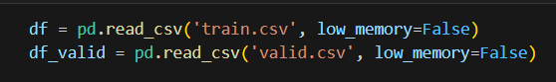
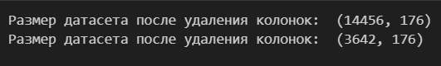
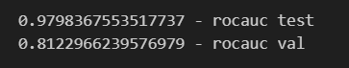
Модель на необработанных данных
Обучаем baseline-модель.
Для этого – обрабатываем данные примитивным образом:
Удаляем колонки с большим количеством пропусков
Заменяем все пропуски на 0
После обучения модели процент предсказаний получается высокий из-за низкого качества данных

Slide 6
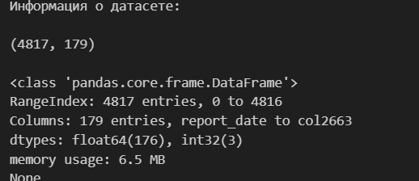
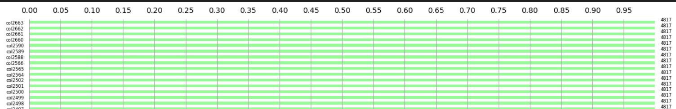
Очистка датасетов
Для очистки и заполнения датасетов было использовано несколько методов:
Создание трешхолда по колонкам и строкам
Создание золотой записи
Заполнение пропусков несколькими способами
Предполагалось заменить все float-значений на int. От идеи решено отказаться в связи с малой отдачей и сложностью реализации

Slide 7
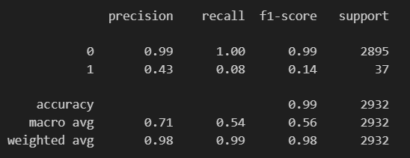
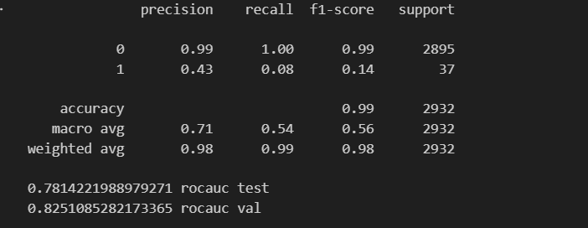
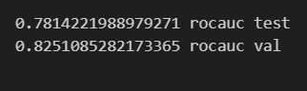
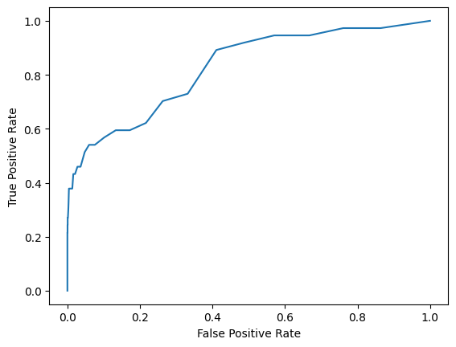
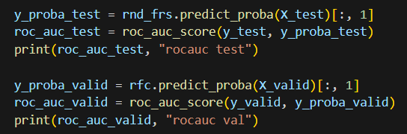
Обучение модели
При обучении модели был использован RandomForest.
При обучении train-датасет был разделен на train и test выборки.
В итоге, по метрике ROC-AUC на тестовой выборке точность получилась 0.781, по валидационной – 0.825.
Полученный результат вышел приемлемым, за исключением разницы между test и valid значениями.

Slide 8
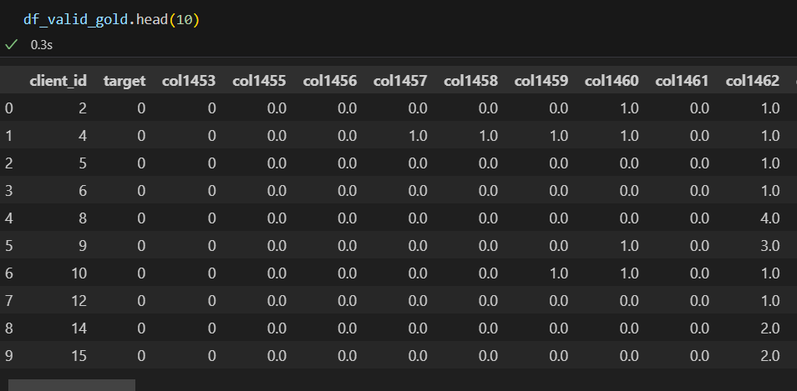
Выводы
По итогу проделанной работы были качественно очищены и заполнены данные.
Модель получилась также качественной, ROC-AUC на валиде получился 0.82, что довольно хорошо.
Я остался доволен результатом по заданной метрике.

Slide 9

Рефлексия
Более качественная очистка данных
Решение проблемы с большей метрикой в валидационной выборке чем в тестовой
Попробовать больше моделей, чтобы найти лучшую

Slide 10
пока

